Slide 1
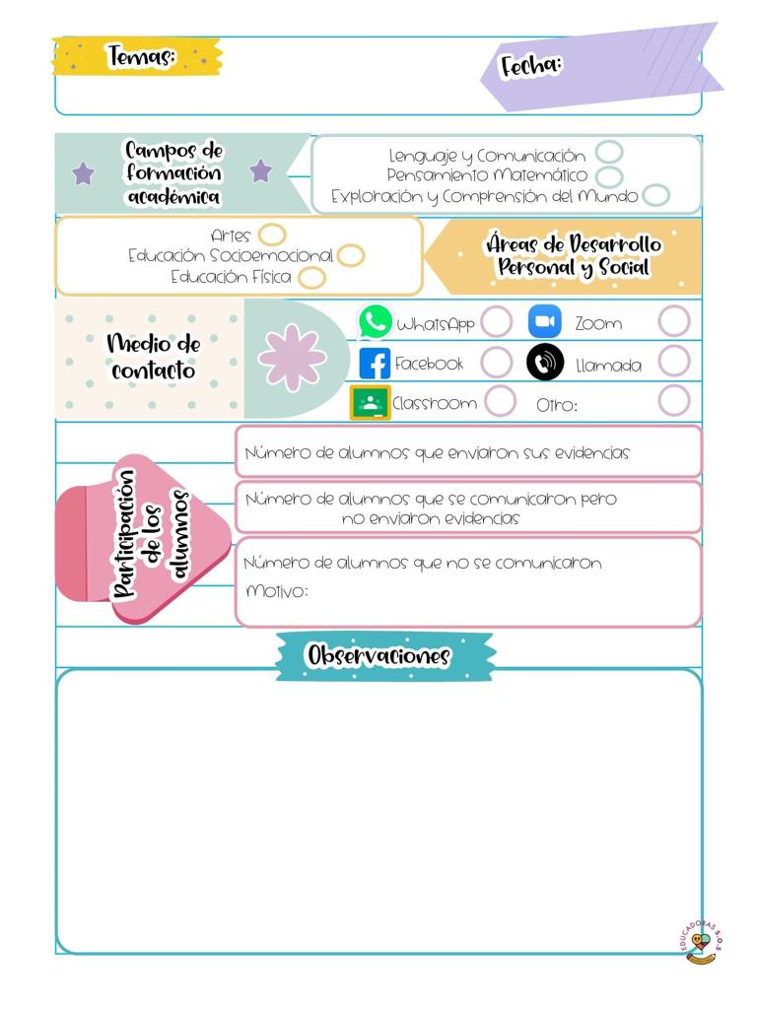

Diario de la alumna
La asistencia las jornadas de práctica se corroborara con la actividad de entrega de diario a diario en escuela en red .
JN. EUTIMIO ALBERTO CUELLAR GORIBAR T.M.
PROLONGACION CIPRES #355 COL. NUEVA MIRASIERRA, SALTILLO COAHUILA
TEL: 1434763
CLAVE: 05EJN0182Z ZONA ESCOLAR 107
3°B MAESTRA: DANIELA ELIZABETH LUNA RANGEL
9 marzo 2021
12
8
11
Hoy hablamos sobre los animales que viven en las cuevas, los niños expusieron sobre esto y mandaron audios exponiendo sobre el tema, les gustó mucho y lo hicieron bien

